Slide 1

Sublime Text3
emmet
WebStorm

Slide 2

HTML

Slide 3
HTML语法
●HTML元素以开始标签起始，以结束标签终止。 如：<div></div>
●元素的内容是开始标签和结束标签之间的内容。
●某些HTML元素具有空内容。 如：<br />
●空元素在开始标签进行关闭。 如：<input />
●大多数HTML元素可拥有属性

Slide 4
<html>：定义整个HTML文档
<head>：定义HTML文档的头部
<body>：定义HTML文档的主体

Slide 5
<h1~h6>
<p>
<b>
<i>

Slide 6
<br />
<hr />
<!-- ... -->

Slide 7
<ul>
<ol>
<li>

Slide 8
<table>
<tr>
<th> & <td>

Slide 9
<form>
<input>
<button>

Slide 10
<a>
<img>

Slide 11
<div> 块级元素
<span> 行内元素

Slide 12

CSS

Slide 13
font-family
font-size
font-style
font-weight
font-variant

Slide 14
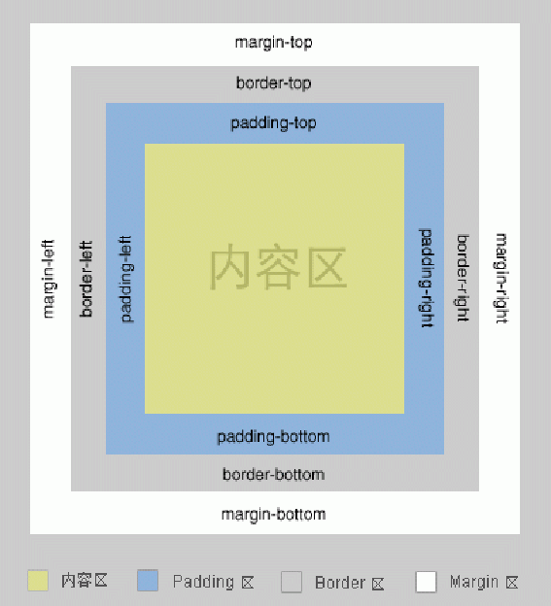
盒子模型
margin
border
padding

Slide 15
display

Slide 16
text-align
justify
text-decoration

Slide 17
:link
:visited
:hover
:active

Slide 18
position
static
absolute z-index
relative
fixed

Slide 19
float

Slide 20
CSS选择器
class
id

Slide 21
background
background-color
background-image
background-size
background-repeat
background-box

Slide 22
text-shadow
box-shadow

Slide 23
transform
translate3d
rotate3d
scale3d

Slide 24
transition
transition-property
transition-duration
transition-timing-function
transition-delay

Slide 25
@keyframes myfirst
{
from {}
to {}
}

Slide 26
Sublime Text3
emmet
WebStorm

Slide 27
Sublime Text3
emmet
WebStorm

